Slide 1
中性子ラジオグラフィによる燃料電池流路内における水挙動の評価
野島健大¹、 安田 良¹、片桐政樹²
1：原子力機構 中性子イメージング・分析研究グループ
2：茨城大学

Slide 2
固体高分子型燃料電池
Polymer Electrolyte Fuel Cell (PEFC)
PEFC 発電原理
急激な電圧降下等 発電出力の低下
・ 電極層やガス拡散層における水の滞留→ガス供給の妨げ
・ セパレータ内流路における水の滞留→気流の流動抵抗
電池内水挙動と発電性能の関係は完全には明らかにされていない
Notes:
まず、固体高分子型燃料電池PEFCについてご説明致します。
燃料電池は水素ガスと酸素ガス

Slide 3
目的
発電時におけるPEFC内部水分布の可視化
→中性子ラジオグラフィ
●電圧降下時におけるPEFC内部を観察
●ガス排圧と流路内水分布の相関を評価
JARI標準燃料電池

Slide 4
撮像システム
小角スリットシステム
燃料電池発電特性（例）
EM-CCDカメラ
時間スケール：〜1秒程度
流路内における水分布の変化を
観察するのに適したイメージングシステム

Slide 5
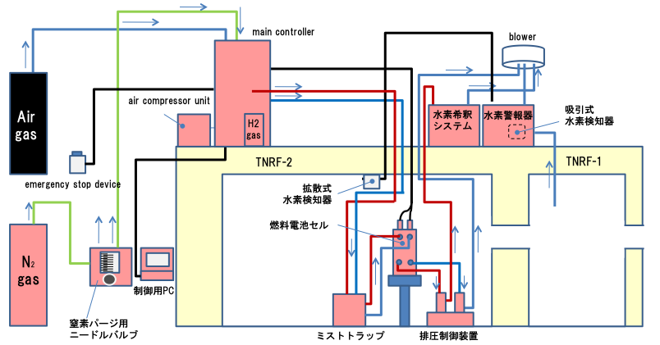
燃料電池発電システム

Slide 6
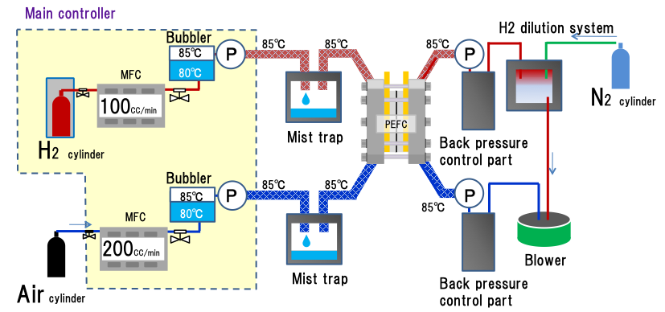
燃料電池発電フロー
●ガス流路を温度制御→結露の発生を抑制
●排圧の制御（2水準：100kPa , 200kPa)

Slide 7
発電結果：排圧100kPa
●電流密度200mA/cm² (燃料利用率35%) ：安定に推移
●電流密度280mA/cm² (燃料利用率49%) ：２度の急激な電圧降下

Slide 8

電圧降下時における電池内部の水分布

Slide 9
電圧降下時における電池内部の水分布
電圧降下1 秒前
電圧降下時
●空気供給口から多量の水が流入
●空気供給口より上流部で飽和水蒸気量を超え結露水が発生したか？

Slide 10
発電結果：排圧200kPa
●電圧は安定に推移
●ガス供給口から水が流れ入る現象は生じなかった

Slide 11
電池内部における水の量の時間推移
排圧 100kPa
排圧 200kPa
排圧をかけると電池内部に滞留する水量はおよそ半分
圧が高いと燃料ガスを多く供給できる
→ガス供給量が多いほど電池内の水の滞留が減少するのか？
ガスの排圧制御と流路内の水量との相関が得られた

Slide 12
まとめ
高度化したイメージングシステムを用いて発電中における燃料電池内部の水分布を計測した
1秒間隔の計測を行い電圧降下が生じた時点における水の流入を確認した
ガスの排圧制御と流路内の水量との相関が得られた

Slide 13
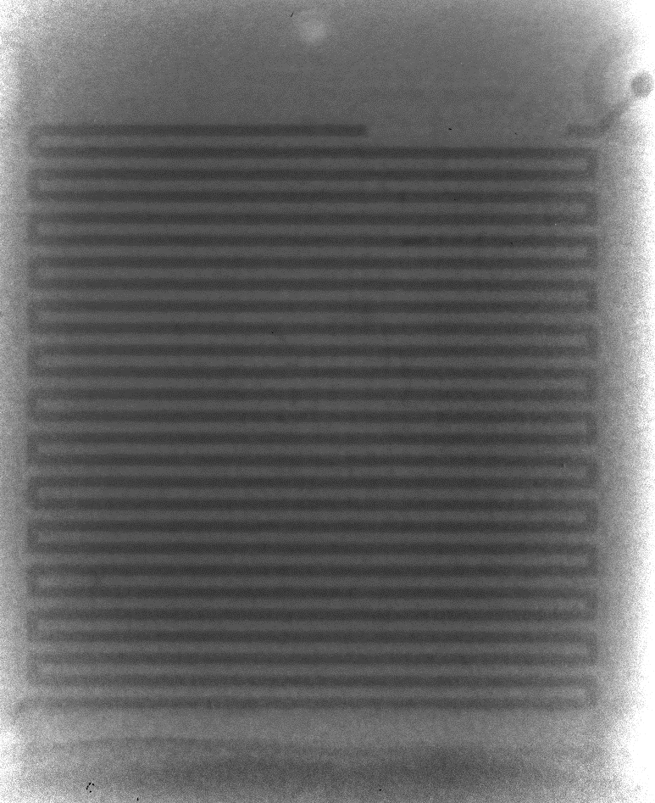
実験

